Slide 1
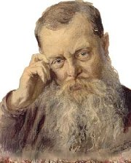
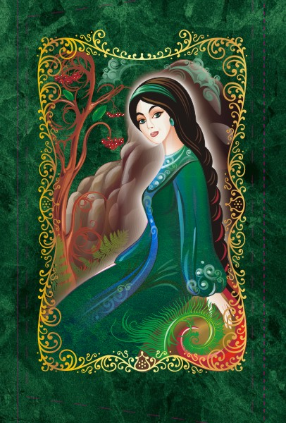
«Медной горы Хозяйка»
Сказ П. П. Бажова

Slide 2
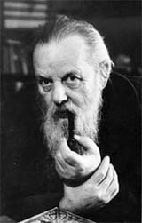
«Чем велик и прекрасен человек? Одухотворенным трудом... Вне труда нет и человека».
П. П. Бажов

Slide 3
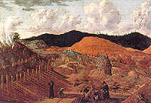
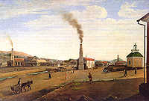
Урал – сокровищница России
Вид Нижнетагильского Высокогорного железного рудника.

Slide 4
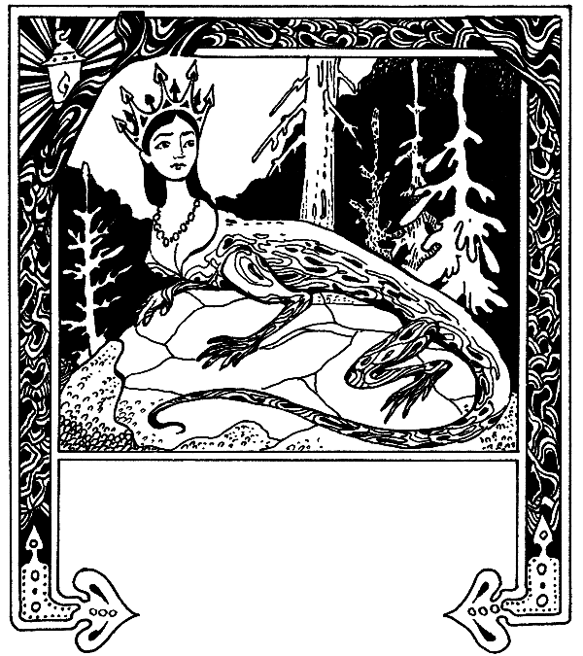
В горнорабочих сказах
услышал Бажов о малахитнице, Хозяйке Медной горы. У Бажова малахитница не только хозяйка «земляных богатств», но и хранительница секретов высшего мастерства. Она воплощение красоты самой уральской природы. Она всегда в окружении быстрых ящериц, иногда и сама ящерицей оборачивается.

Slide 5
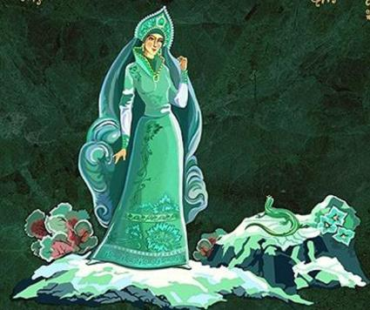
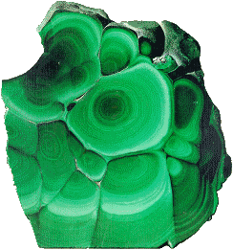
Итак, в Уральских сказаниях
Хозяйка Медной горы — хранительница драгоценных пород и камней, иногда предстает перед людьми в виде прекрасной женщины, а порой — в виде ящерицы в короне. Происхождение своё ведёт, скорее всего, от «духа местности».

Slide 6
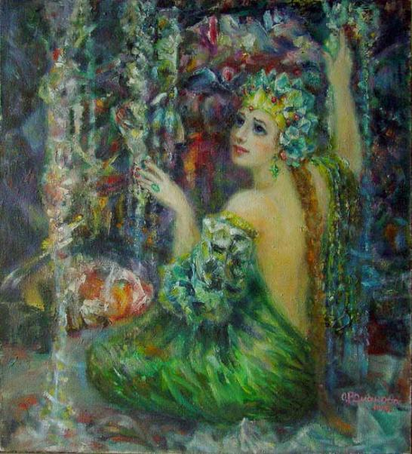
Хозяйка Медной горы
• Самым ярким образом сказа является сама Хозяйка Медной горы. Она хранительница сокровищ, а еще покровительница смелых и мужественных людей. Писатель наделяет ее необыкновенной внешностью.

Slide 7
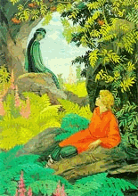
Какой её увидел Степан?
«Коса ссиза-черная и не как у наших девок болтается, а ровно прилипла к спине. На конце ленты не то красные, не то зеленые. Сквозь светеют и тонко этак позванивают, будто листовая медь.. Девка небольшого росту, из себя ладная и уж такое крутое колесо ... На ноги вскочит, руками замашет, потом опять наклонится. Одним словом, артуть-девка. …Только смешком все. Весело, видно, ей»

Slide 8
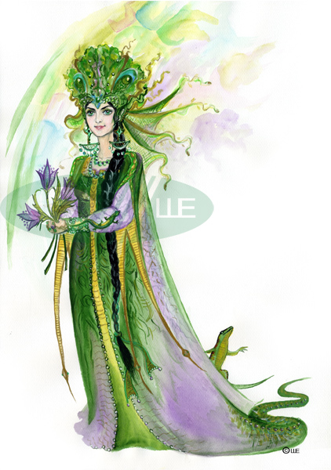
«Да ведь это сама Хозяйка!»
Какое испытание приготовила Степану Хозяйка?

Slide 9
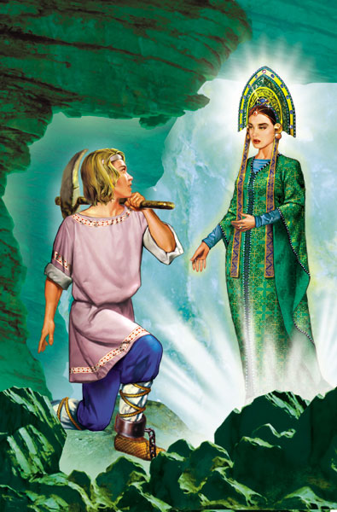
Почему Медной горы Хозяйка выбрала Степана Петровича?
Он был честным, работящим парнем
«Простой человек, обыкновенный. Помялся-помялся Степан, да и говорит:
- Приданое у тебя царям впору, а я человек рабочий, простой.
-Мне как раз такого и надо, который никого не боится.

Slide 10
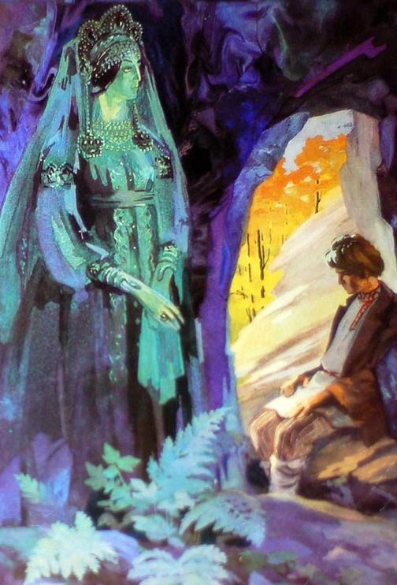
Почему Хозяйка заказала «…с Красногорского рудника убраться»?
Хозяйка Медной горы не только владеет природными богатствами и охраняет их. С теми, кто стремится превратить ее богатства в прибыль и деньги, превращает труд рабочих в рудниках и шахтах в «подземную» каторгу, она сурова и беспощадна.

Slide 11
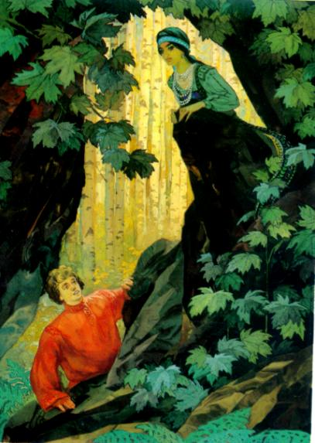
Почему она заказала «…с Красногорского рудника убраться»?
«Известно, какое время было, - крепость. Всяко галились над человеком».
-Вспомните, как относились надзиратель, приказчик, барин к мастеровому Степану?

Slide 12
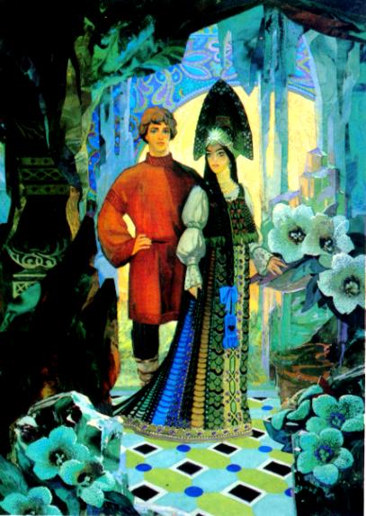
Охотно ли Степан выполняет приказание Хозяйки?
Не сказать - тоже боязно. Она ведь Хозяйка. Какую хошь руду может в обманку перекинуть… А хуже того, стыдно перед девкой хвастуном себя оказать.
А самому-то Степану не хотелось ли сказать приказчику все, что о нем думает?
Почему он не забыл назвать приказчика «душным козлом»?

Slide 13
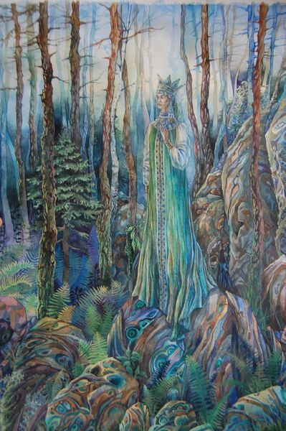
«Пойдем смотреть мое приданое…»
Среди горных сокровищ неописуемой красоты живет Хозяйка, обладающая огромной властью, но…
(Договорите фразу!)
все это не может заменить обыкновенного человеческого тепла, любви…

Slide 14
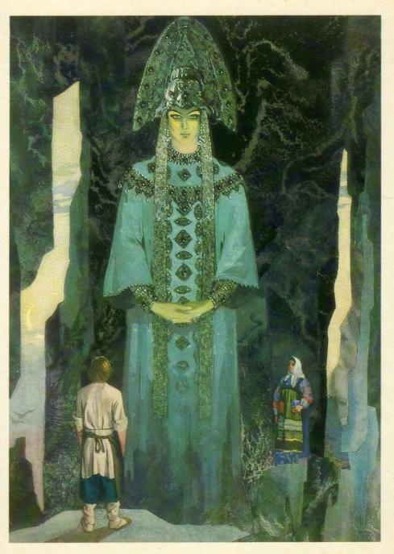
Как отнеслась малахитница к отказу Степана жениться на ней?
- Молодец, - говорит, - Степанушко. За приказчика тебя похвалила, а за это вдвое похвалю. Не обзарился ты на мои богатства, не променял свою Настеньку на каменну девку…
-Легко ли ей произнести такие слова?

Slide 15
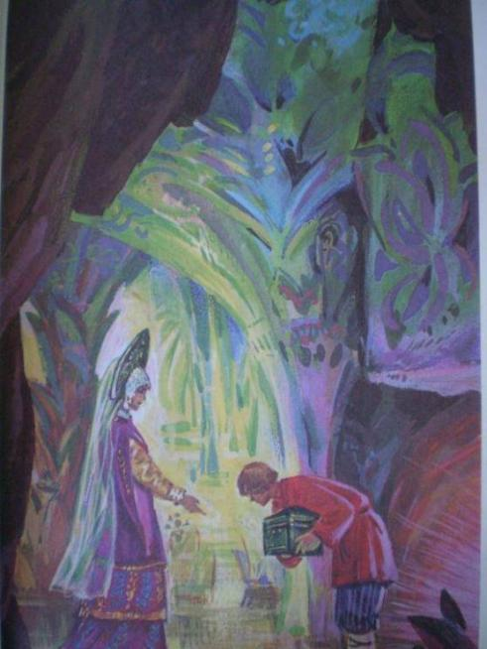
«Вот она, значит, какая, Медной горы Хозяйка!»
Хозяйка Медной горы не каменная. Она женщина и умеет ценить душевное тепло …
…даже если оно адресовано не ей.
-Как рассказчик относится к малахитнице?

Slide 16
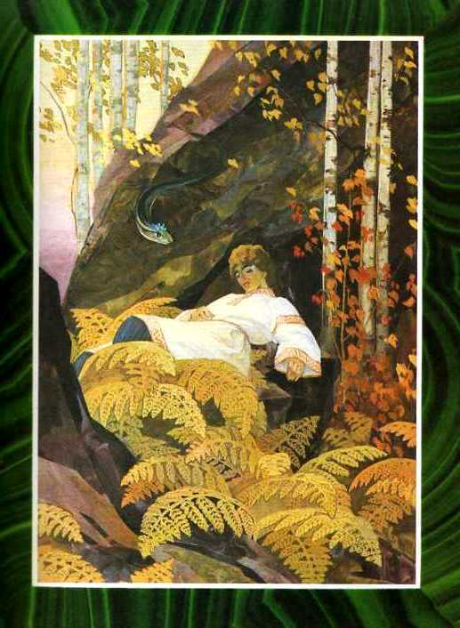
А почему Степан счастья-то в жизни не испытал, а стал невеселый, хворый?
Встретиться с Хозяйкой суждено не каждому, но тот, кто ее встречает, кому она оказывает свое покровительство, толкает на новые поиски, поселяет в их душах вечную творческую неудовлетворенность.

Slide 17
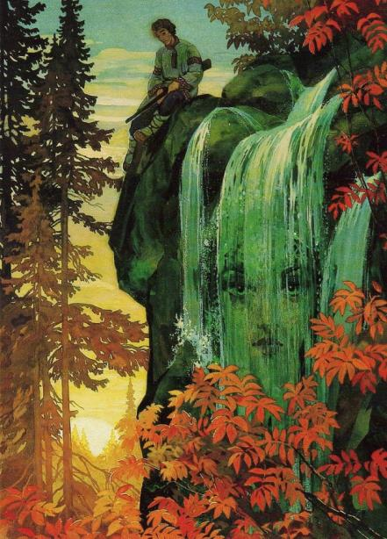
«Не продал их, слышь ты, тайно от всех сохранял, с ними и смерть принял. А?»
Помните, во что превратились слезы отвергнутой малахитницы?
Продал ли Степан эти драгоценные камушки?
Почему Степан даже жене ничего не рассказал об этих драгоценностях?
Что нашли в руках мертвого Степана?
Почему медный изумруд рассыпался в пыль в чужих руках?

Slide 18
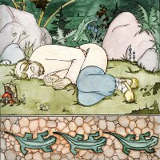
Подумайте, отчего умер Степан?
Что он все же понял перед смертью?
«На руднике у высокого камня мертвый лежит, ровно улыбается…»
« Сказывали, что около покойника ящерку зеленую видели, да такую большую, каких и вовсе в наших местах не бывало. Сидит будто над покойником, голову подняла, а слезы у ей так и каплют».
Кто пуще всех оплакивал Степана? Почему именно она?

Slide 19
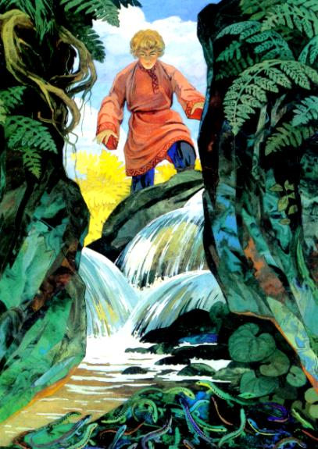
Чему учит этот сказ?
Это сказ учит любить и уважать труд, быть упорным, смелым и честным человеком, не нарушать данных обещаний. Любить природу, получая доступ к природным богатствам, человек должен знать меру, должен беречь и охранять природу.

Slide 20
Понятия «сказа» и «сказки».
Сказка – жанр русского народного или литературного творчества, рассказывающий о необыкновенных, вымышленных событиях, приключениях, героях.
Сказ – жанр эпоса, опирающийся на народные предания и легенды; для него характерно сочетание точных зарисовок народного быта и нравов со сказочно-фантастическим миром фольклора.

Slide 21
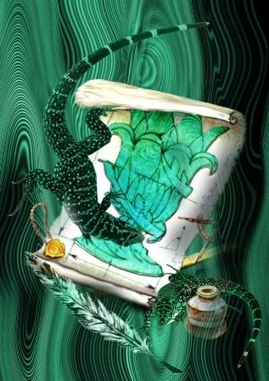
Колоритный народный язык – отличительная особенность сказа
Виду не оказывает - показывает
Обробеть – струсить
Наигрыш вести- заговаривать
Земли незнатко – невидно
Парню забедно стало – обидно
Я в горе роблю - работаю
Душному козлу – вонючему
Крепость – крепостные люди
Галились над человеком – издевались
Каелкой - киркой

Slide 22
Рассказчик говорит колоритным народным языком, в котором много местных словечек и выражений.
Звосияло – засияло
От слова не отпорна – не откажусь
Женский прибор – украшения
Перстом – пальцем
Штольня – щель в горе
Посмеяться ладил – хотел
Сметил дело – догадался
Меня уж раз оплели– обманули
Здоровьем хезнул – ослабел
На глазах таял – быстро слабел
В осенях - осенью

